Slide 1
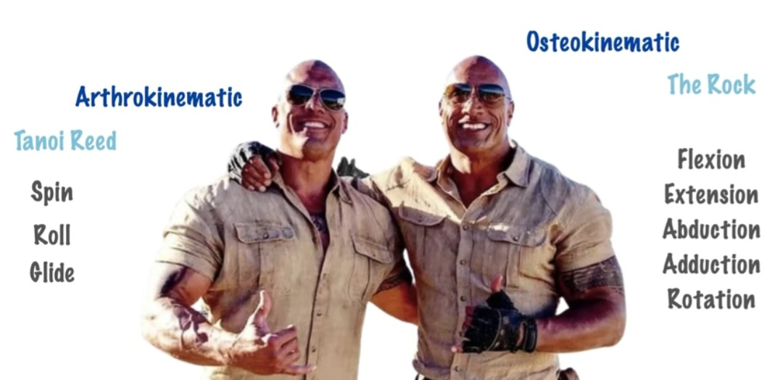
АРТОКІНЕМАТИКА - ЦЕ НАУКА ПРО СПЕЦИФІЧНІ РУХИ В СУГЛОБОВИХ ПОВЕРХНЯХ ВІДНОСНО ОДНО ОДНОЇ
ОСТЕОКІНЕМАТИКА - ВЧЕННЯ ПРО РУХ КІСТОК В ПРОСТОРІ (ФІЗІОЛОГІЧНИЙ РУХ).

Slide 2
РУХ В СУГЛОБІ – КОМБІНАЦІЯ 3 КОМПОНЕНТІВ.
- КРУЧЕННЯ: РУХ ДОВКОЛА НЕРУХОМОЇ МЕХАНІЧНОЇ ВІСІ, ПОСТІЙНИЙ КОНТАКТ 2 ТОЧОК;
- КОВЗАННЯ: ТІ САМІ ТОЧКИ НА РУХОМІЙ ПОВЕРХНІ ПРИХОДИТЬ В КОНТАКТ З НОВИМИ ТОЧКАМИ НА НЕРУХОМІЙ;
КОЧЕННЯ: КОЛИ НОВІ ТОЧКИ НА РУХОМІЙ ПОВЕРХНІ ПРИХОДЯТЬ В КОНТАКТ З НОВИМИ ТОЧКАМИ НА НЕРУХОМІЙ.
Напрям ковзання залежить від напряму руху кісток і описаний у законі «опуклості – вгнутості».

Slide 3
Щільно укладеним, коли 2 суглобові поверхні максимально допасовані і максимально співпадають
(конгруентні), зв’язки скручені і натягнуті.
Нещільно укладене положення: приблизно половина амплітуди між щільно укладеним і протилежним рухом у суглобі. В цьому положенні контакт між суглобовими поверхнями мінімальний, зв’язки і капсула не натягнуті.

Slide 4
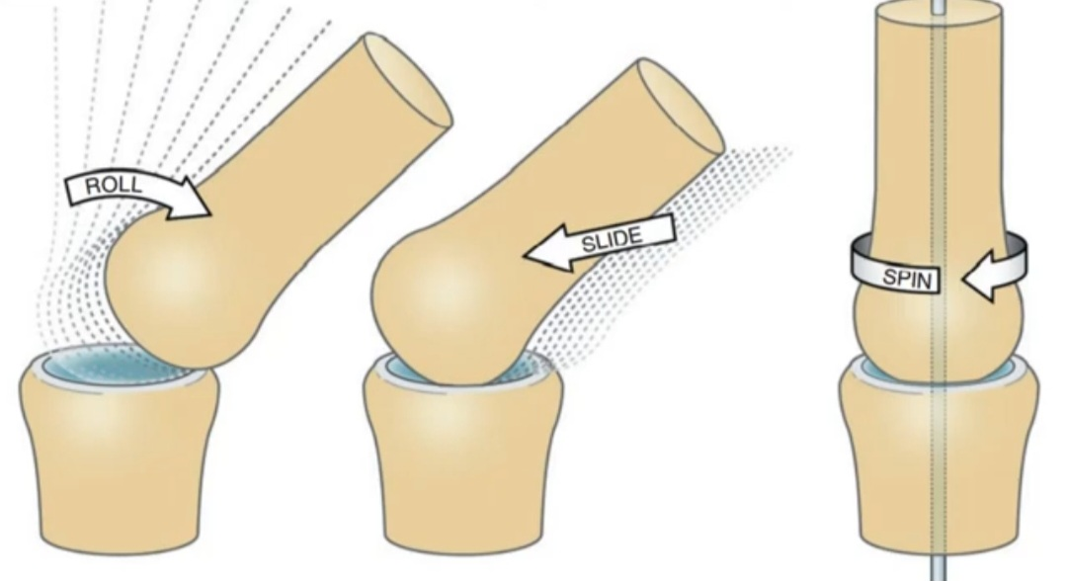

Slide 5
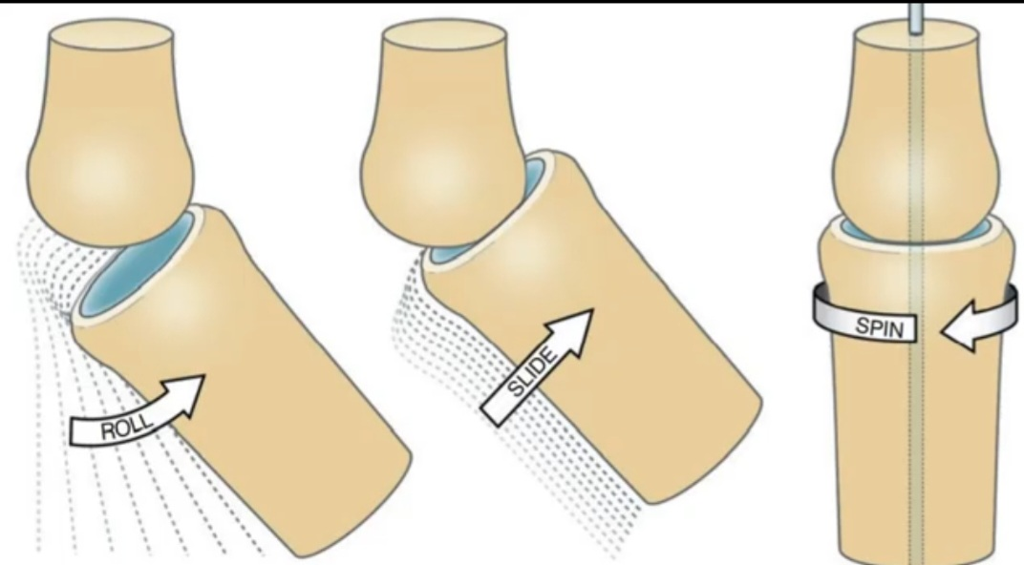

Slide 6
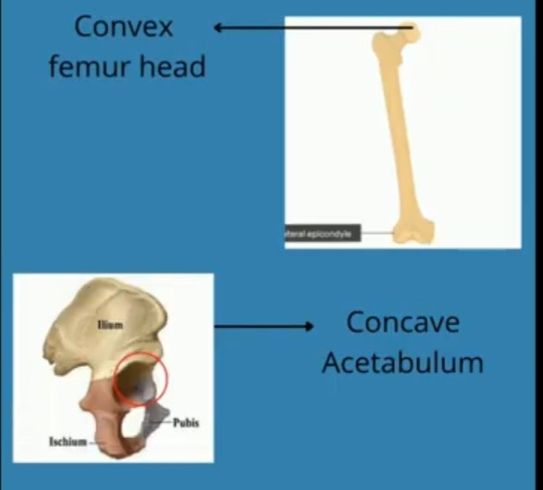
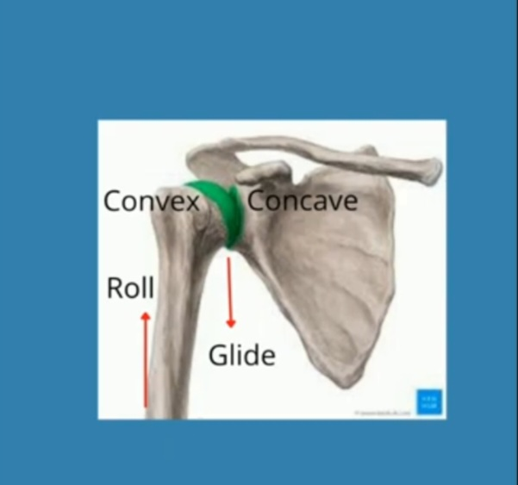

Slide 7
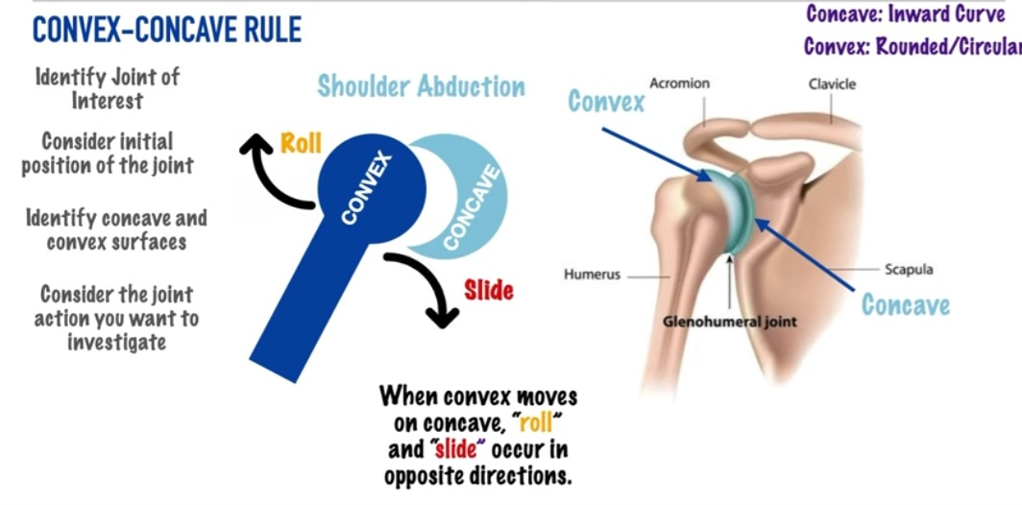

Slide 8
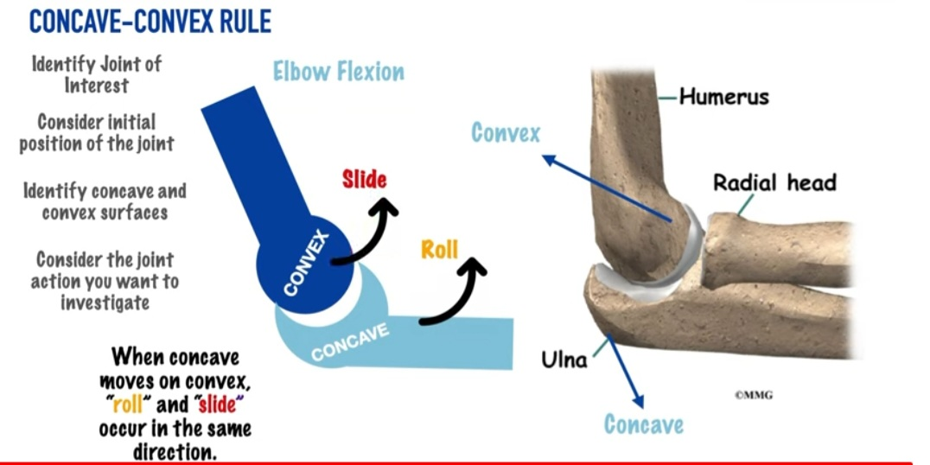

Slide 9
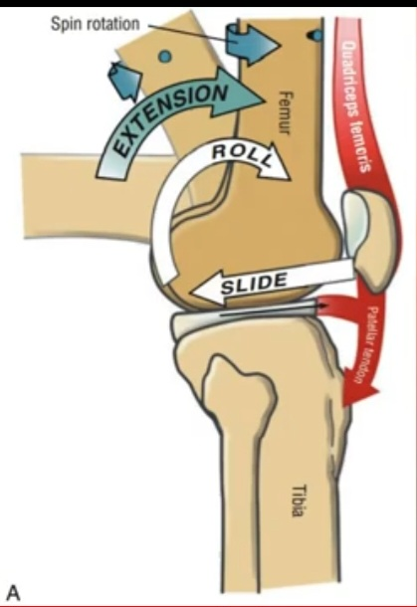
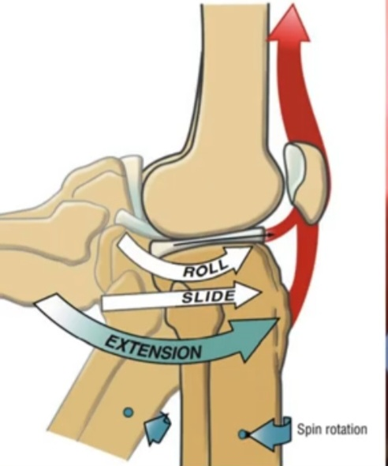

Slide 10
Оберіть мобілізаційний прийом, який використовується при згинальній контрактурі в променево-запʼястковому суглобі:
А. Ковзання медіальне
В. Ковзання вгору
D. Ковзання вниз
Е. Ковзання латеральне

